Slide 1
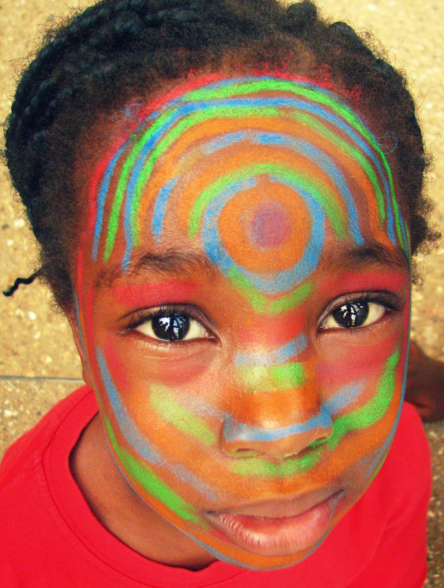
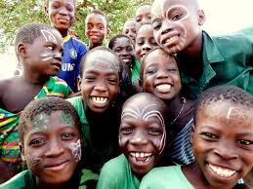
Monika
Kaczmarzyk
„Pomaluj świat dzieci
w Ghanie Duadze”

Slide 3
Monika Kaczmarzyk absolwentka I LO w Częstochowie

Slide 4
Podczas swojego rocznego pobytu w Ghanie Monika Kaczmarzyk pracowała w szkołach, domach dziecka i w wioskach

Slide 5
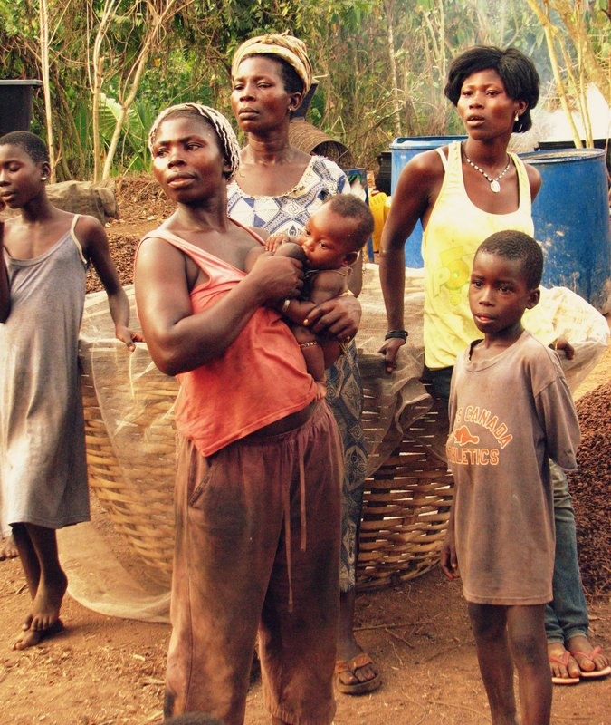
Wioska Duadze / problem
Wioska licząca 1000 mieszkańców, na południu kraju. Jej mieszkańcy trudnią się głównie rolnictwem. Kobiety ze swoimi małymi dziećmi, spędzają znaczną część dnia w fabryce. Kobiety pracują wytwarzając olej palmowy, napędzając maszyny manualnie, pracą własnych rąk.

Slide 6
W takim miejscu nie są one w stanie zajmować się dziećmi bez przerwy, więc czas wolny maluchów upływa na zabawie pomiędzy wielkimi kotłami, pełnymi rozgrzanego oleju.

Slide 7
Dzieci od najmłodszych lat pracują, pomagają swoim rodzicom.

Slide 8
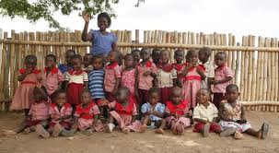
Projekt stworzenia przedszkola
Poruszona warunkami życia kobiet i ich ciężką pracą, Monika zainicjowała projekt
„Pomaluj świat dzieci w Ghanie” mający na celu budowę przedszkola w Duadze.

Slide 9
Projekt miał na celu zapewnienie dzieciom dostępu do edukacji oraz bezpieczeństwa, tak by ich matki mogły pracować spokojnie i bardziej wydajnie. We współpracy z mieszkańcami wioski, lokalnym samorządem i wolontariuszami udało się stworzyć miejsce do zabaw, rozwoju i nauki.

Slide 10
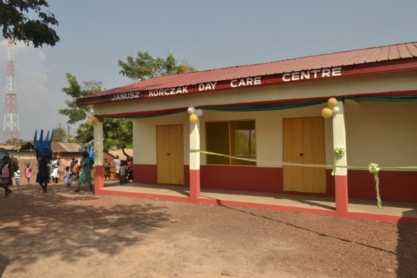
Koszt 24000 PLN
Budowa, wyposażenie i przygotowanie miejsca pochłonęło ok 24000 PLN (dla mieszkańców wioski była to suma nieosiągalna).
Prace trwały ok 6 miesięcy - potrzeba było odpowiedniej ilości czasy by znalazły się środki na wyposażenie miejsca.
Wsparcie finansowe w 99% pochodziło od grona najbliższych przyjaciół, znajomych znajomych, projekt wspierały osoby prywatne i firmy, osoby z Polski, Europy, aż po Afrykę.

Slide 11
Mieszkańcy wioski dobrowolnie zrezygnowali z wynagrodzenia, więc każdy zaangażowany w budowę przedszkola był wolontariuszem w pełnym znaczeniu tego słowa.

Slide 12
Koronacja Królowej

Slide 13
Monika w ramach uznania za zasługi została utytułowana tytułem królewskim, nadano jej imię NKETESAIHEMAA OBAHEMAA NANA AFUA MBORWA 1st ( Królowa rozwoju i opiekunka dzieci).

Slide 15
28 grudnia 2013 r. nastąpiło oficjalne otwarcie Janusz Korczak Day Care Center w Duadze w Ghanie przystosowanego dla najmłodszych dzieci z wioski i okolic przy udziale władz wioski Duadze i władz oświatowych Regionu Centralnego.

Slide 17
Day Care Center nie ma żadnego wsparcia ze strony państwa ani władz regionalnych. Całe utrzymanie przedszkola zorganizowane jest przez Monikę i darczyńców. -

Slide 19
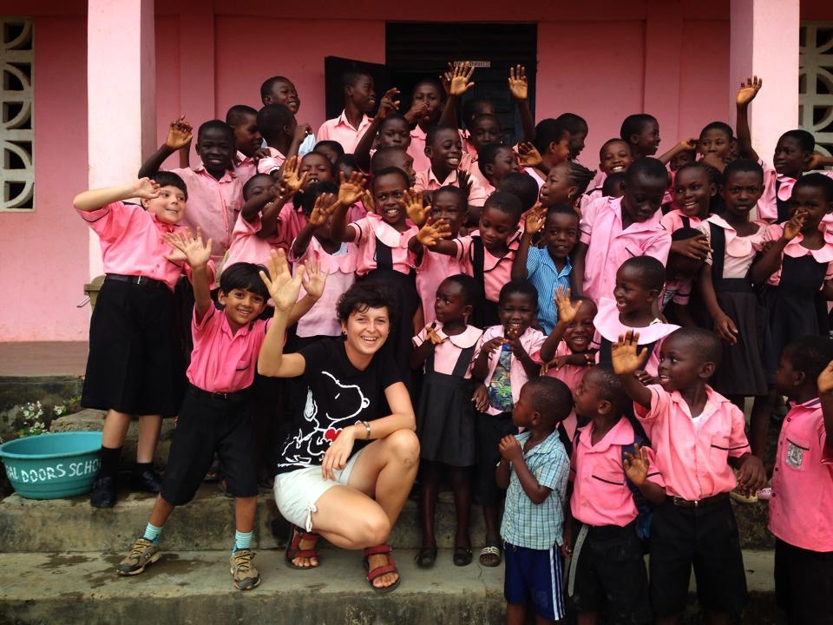

Slide 20
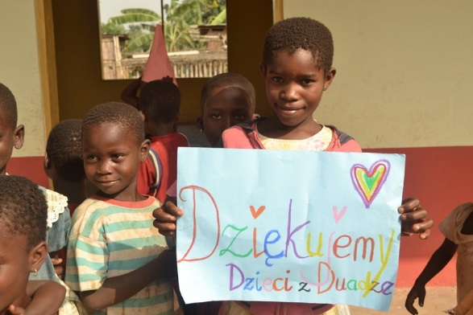
Przedszkole obecnie zatrudnia 7 nauczycieli i ma pod opieką ok. 100 dzieci i młodzieży. Dzieci poniżej 5 roku życia w Ghanie, nie są objęte obowiązkiem szkolnym.

Slide 21
Przedszkole ma dwie grupy: 1 w wieku 2-3 lata i 2 w wieku 4-5 lat.

Slide 22
Budynek wyposażony jest w dwa pomieszczenia do zajęć i zadaszone patio do leżakowania dla najmłodszych. Przedszkole stało się przestrzenią do dziecięcej aktywności, rozwoju i zabaw.

Slide 23
Miesięcznie utrzymanie przedszkola kosztuje 2000-2300 PLN
Kobiety płacą 1,50 PLN tygodniowo, czyli 6 PLN miesięcznie za dziecko w przedszkolu
Jeśli przyjmowane jest nowe dziecko do przedszkola, rodzice płacą tzw. składkowe 7 PLN (plus rolkę papieru toaletowe i detol - środek czystości)
Przedszkole posiada kuchnię, która wydaje dziennie ok 60-65 posiłków. Całe czesne tzn. 1,5 PLN przeznaczone jest na tygodniowy posiłek za te kwoty kupowane są głównie lokalne warzywa i owoce każdego piątku.
Dodatkowo co miesiąc kupowana jest sakwa ryżu ok. 25 kg, baniak oleju 25 l i karton przecieru pomidorowego, czasem ryby w puszce, dodatkowo raz w tygodniu jaja.

Slide 24
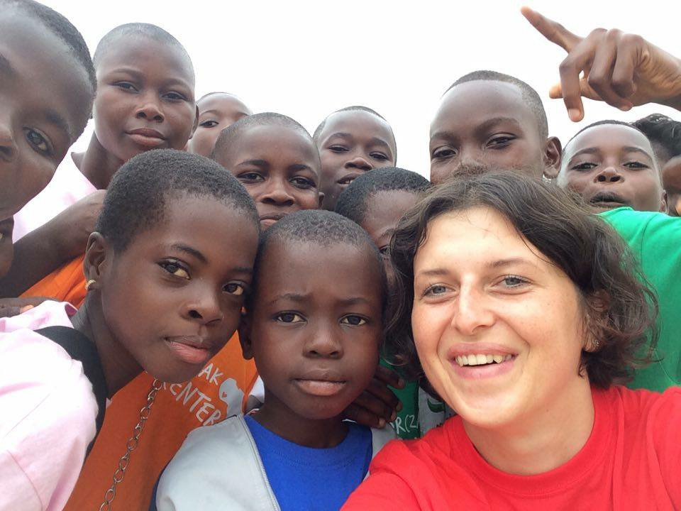
6zł PLN miesięcznie kosztuje mój posiłek

Slide 25
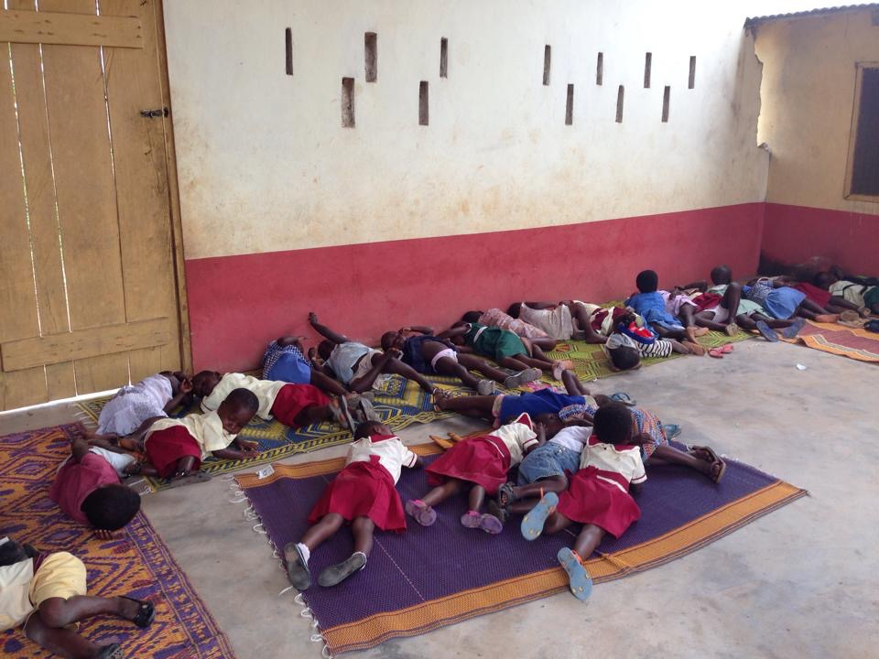
Zajęcia obywają się od 8-14, z przerwą na drzemkę między 12.40-13.30.

Slide 26
Zazwyczaj rano są to zajęcia dydaktyczne do g.10, później czas na zabawę, zajęcia artystyczne. Każdego piątku odbywa się dzień sportowy. Dla młodszej grupy zazwyczaj ten czas jest zmodyfikowany - mają więcej piosenek, zabaw.

Slide 27
Monika Kaczmarzyk
Od 2013 Monika dzieli swoje życie między Polskę i Ghanę.
Od sierpnia 2014 dzięki projektowi rządowemu współfinansowanemu przez Ministerstwo Spraw Zagranicznych i współpracy z Caritas Polska, wolontariuszka ma możliwość kontynuować swoją pracę w Ghanie.
Na co dzień pracuje jako nauczyciel i terapeuta wśród młodzieży i dzieci w przedszkolu, prowadzi program profilaktyczny wśród kobiet oraz warsztaty dla nauczycieli.

Slide 28
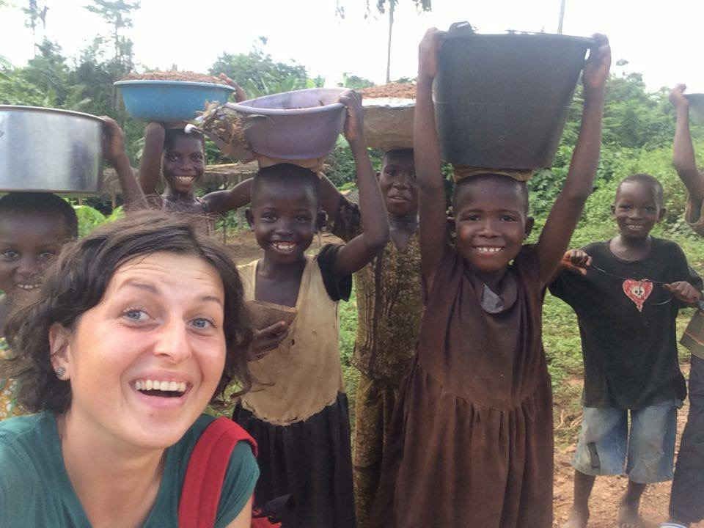
25.11.2015 POZDRAWIAMY

Slide 29
Nie mamy wiele ale jesteśmy pomysłowi

Slide 30
Plany co do miejsca, jest ich sporo. Nie tylko te o rozbudowie i nowych twórczych miejscach dla właściwego rozwoju dzieci, ale też inwestycja w kadrę nauczycielską oraz warsztaty dla dzieci i młodzieży.

Slide 31
Chcesz pomóc? Wystarczą niewielkie wpłaty: Instytut Afrykański, ul. Kilińskiego 177, 90-353 Łódź; Numer konta: 33 1020 3378 0000 1102 0172 9474; Tytuł: Ghana / Pomaluj świat dzieci w Ghanie

Slide 32
CZEŚĆ

Slide 33
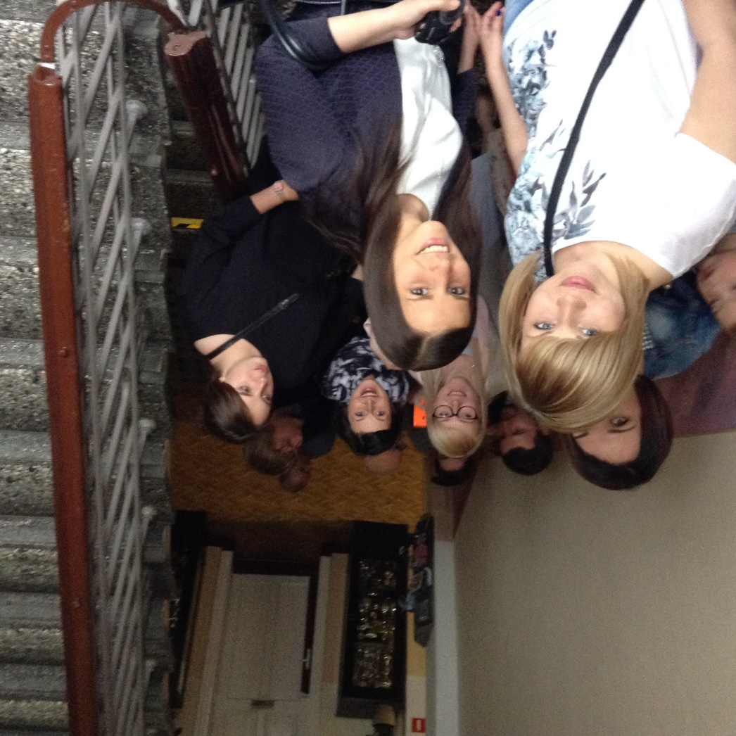
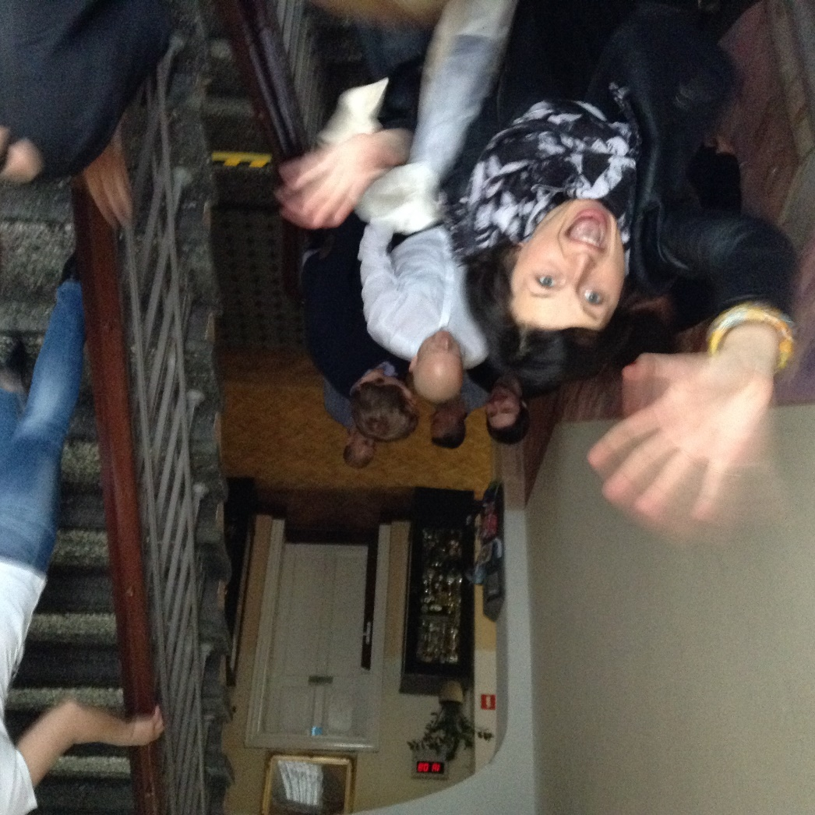
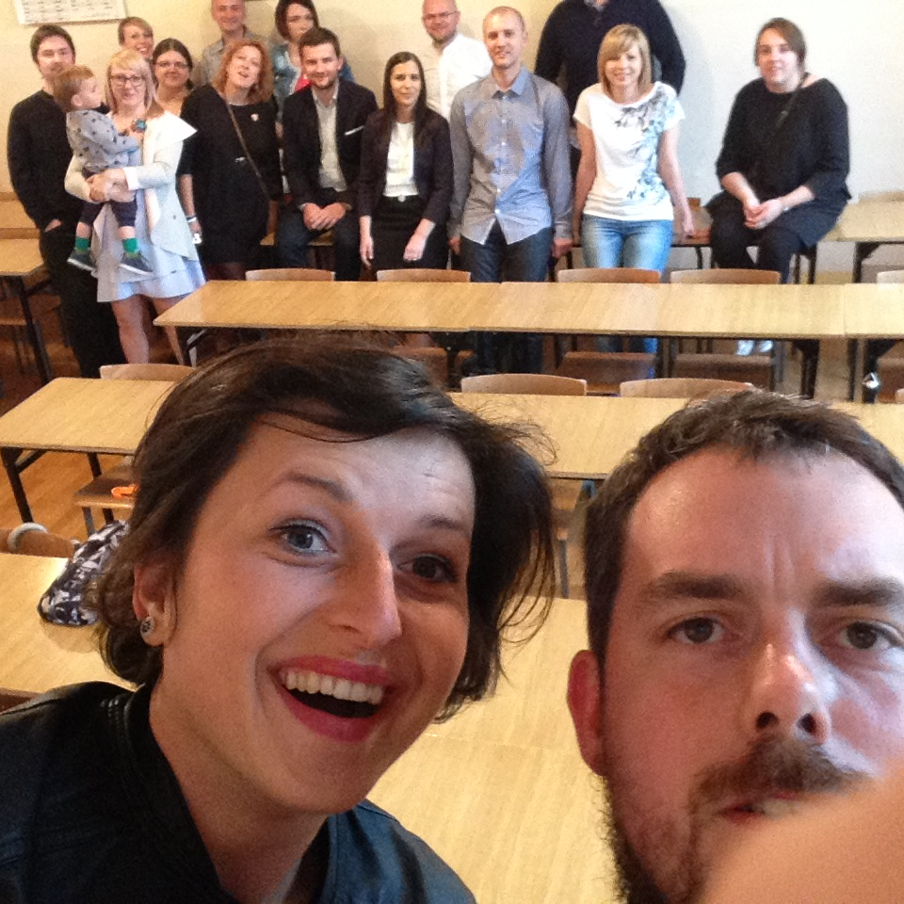
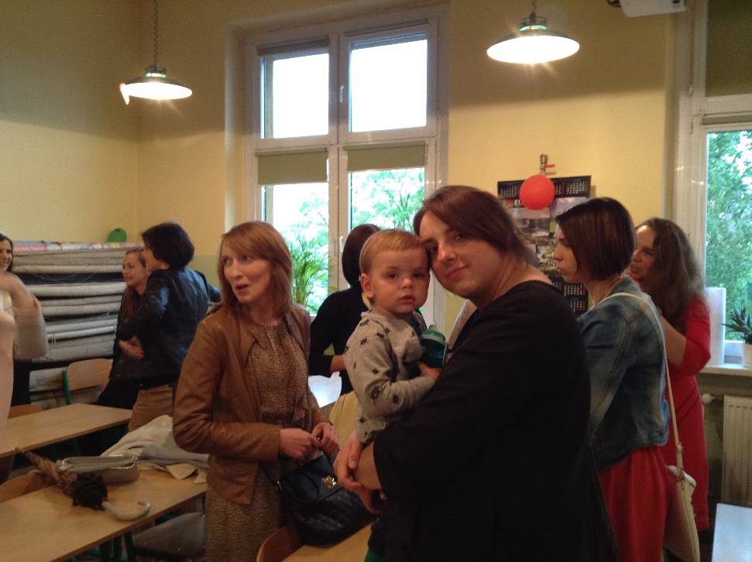
Spotkanie III d 10 lat po maturze wych. Monika Lichańska-Walas

Slide 34
Pomysł na pomoc dzieciom w Duadze

Slide 35
Pomysł na pomoc dzieciom w Duadze:
W przedszkolu jest ok. 100 dzieci
W I LO jest 18 klas = 540 uczniów

Slide 36
Pomysł na pomoc dzieciom w Duadze:
Miesięczny koszt wyżywienia jednego przedszkolaka = 6 zł PLN
(600 zł/ wszystkie dzieci)

Slide 37
Pomysł na pomoc dzieciom w Duadze:
Złotówka miesięcznie wpłacona przez każdego z WAS pozwoli zjeść posiłki w przedszkolu każdemu dziecku

Slide 38
Pomysł na pomoc dzieciom w Duadze:
Każda klasa może objąć opieką
5 dzieciaków i zagwarantować im miesięczne wyżywienie

Slide 39
Pomysł na pomoc dzieciom w Duadze:
Czy znajdziecie w sobie empatię, motywację, altruizm ???

Slide 40
Prezentacje przygotowała: Monika Lichańska-Walas
Pomaluj świat dzieci w Ghanie
Prezentacje przygotowała: Monika Lichańska-Walas
muz. Brenda Fassie

